Slide 1

Intégration des 3A - Sept 2017
« pionniers du projet »

Slide 2
Présentation semaine « Pionniers du Projet »
Objectifs: - Appréhender le mode projet par un exercice de groupe au sein de Polytech Lille
  en découvrant les autres élèves ingénieurs de la promotion.
- Découvrir le projet par une mise en situation, une construction collective
- Remporter l’adhésion parmi toutes les équipes lors de la plénière finale
Modalités: - Construire une identité d’équipe, mettre à profit les compétences de chacun
- A chaque étape, les équipes livreront les éléments attendus sur le wiki créé pour l’occasion
- Assistance des encadrants sur certaines séances pour expliquer et challenger les projets
Enjeux: - Proposer et bâtir des projets pertinents
- Répondre aux attentes des 7 étapes
- Livrer une présentation finale de qualité
Notes:
OBJECTIF GLOBAL
Appréhender le mode projet par un exercice tout en découvrant l’Ecole et les autres élèves ingénieurs.
EVALUATION DU TRAVAIL
Les encadrants ne vont pas noter le travail fourni par les équipes ( pas un travail universitaire attendu )
Le challenge consiste à emporter l’adhésion du plus grand nombre d’étudiants en fin de semaine.
Au final, étudiants et encadrants participeront à un vote pour désigner le projet le plus abouti parmi ceux présentés.
Les critères retenus sont la pertinence du sujet proposé, la réponse aux livrables attendus, et la qualité de la présentation finale.

Slide 3
Les Pionniers du Projet
PREPARER UN PROJET
PLUSIEURS EQUIPES
Objectifs: - Appréhender le mode projet par un exercice de groupe au sein de Polytech Lille
  en découvrant les autres élèves ingénieurs de la promotion.
- Découvrir le projet par une mise en situation, une construction collective
- Remporter l’adhésion parmi toutes les équipes lors de la plénière finale
Modalités: - Construire une identité d’équipe, mettre à profit les compétences de chacun
- A chaque étape, les équipes livreront les éléments attendus sur le wiki créé pour l’occasion
- Assistance des encadrants sur certaines séances pour expliquer et challenger les projets
Enjeux: - Proposer et bâtir des projets pertinents
- Répondre aux attentes des 7 étapes
- Livrer une présentation finale de qualité
BATIR LE DOSSIER
GAGNER DES VOTES
POURQUOI ?
  Former une équipe, travailler en groupe, découvrir sa promotion
  Trouver un produit ou un concept de service à l’image d’un réel projet d’entreprise
COMMENT ?
  En équipe de 6 à 7 élèves ingénieurs, encadrement sur certaines séances, tous les dossiers sur un wiki
  15 heures pour bâtir un dossier et remporter le défi face aux autres équipes
  La qualité du dossier et sa présentation finale en plénière seront déterminantes
A VOUS DE JOUER !
Notes:
Objectif global :
Appréhender le mode projet par un exercice tout en découvrant l’Ecole et les autres élèves ingénieurs.
Evaluation du travail
Les encadrants ne vont pas noter le travail fourni par les équipes ( pas un travail universitaire attendu ), le challenge consiste à emporter l’adhésion du plus grand nombre d’étudiants en fin de semaine.
Au final, étudiants et encadrants participeront à un vote pour désigner le projet le plus abouti parmi ceux présentés.
Les critères retenus sont la pertinence du sujet proposé, la réponse aux livrables attendus, et la qualité de la présentation finale.

Slide 4
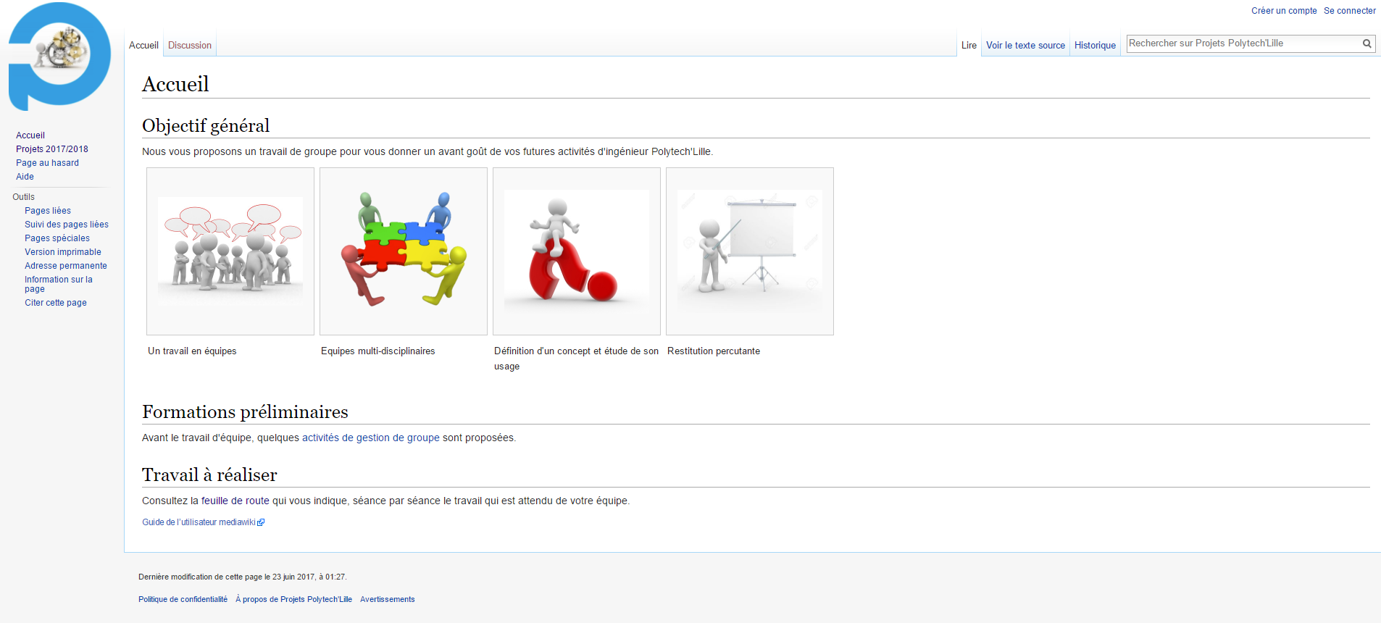
Présentation du wiki

Slide 5
slides de Xavier guide méthodologique sur le wiki à ajouter

Slide 6

Rappel du planning
Semaine 1
 | Lundi | Mardi | Mercredi | Jeudi | Vendredi
 | 4-sept. | 5-sept. | 6-sept. | 7-sept. | 8-sept.
8h-9h |  |  | 8h-12h30 : Tests de langues vivantes | 8h-12h30 : Activité « connaitre votre école » (2h) // Ateliers « Découverte de l'intérêt du travail en groupe » (test NASA) (2h) | 8h-12h30 : Formation MIT (9h-12h30) // Ateliers « Créativité » (2h)
9h10-10h10 |  | 9h : Accueil Ecole (Amphi MIGEON)
10h20-11h20 |  | 10h30 : Accueil Spécialités
11h30-12h30
pause déjeuner
13h50-14h50 |  | présentation des activités sportives (maquette) | 13h50 : « Test BDE » | 13h50-18h20 : Geocaching « Chasse aux trésors à la découverte du campus » encadré par le BDE (2h) // découverte des clubs (2h) Etudiants de 4ème année libérés sur l’après-midi | demi-journée consacrée au « Développement Durable »
15h-16h |  | 15h : présentation de l’Association des Ingénieurs
16h10-17h10 |  | Formation MIT
17h20-18h20 |  | Formation MIT

Slide 7
Rappel du planning
Semaine 2
 | Lundi | Mardi | Mercredi | Jeudi | Vendredi
 | 11-sept. | 12-sept. | 13-sept. | 14-sept. | 15-sept.
8h-9h | remédiation anglais (environ 1/3 de la promotion) | remédiation anglais (environ 1/3 de la promotion) | remédiation anglais (environ 1/3 de la promotion) | remédiation anglais (environ 1/3 de la promotion)
9h10-10h10 |  |  |  |  | S5 : post pitch video 30’’ introcuctif + visuels
10h20-11h20 | S1 : Rédaction de la page de concept | S2 : Veille et étude d’usage | S4 : Business Plan | « Festival Mix Cité » organisé par l’Université
11h30-12h30
pause déjeuner
13h50-14h50 | Sensibilisation à la prévention des risques (organisé par le BDE) | S3 : T1 : confrontation intergroupes T2 : formalisation de l’étude d’usage (parti pris, renoncement T3 : identité visuelle (Totem) | activités sportives organisées et encadrées par le BDE | « Festival Mix Cité » organisé par l’Université | activité de projet (par groupes multi-spécialité de 7 étudiants) : Restitution orale, vote électronique, publication des résultats
15h-16h
16h10-17h10
17h20-18h20

Slide 8
DECOUPAGE DE L’ACTIVITE PROJET : 7 SEANCES
Séance 0
Définir
le sujet
Identité visuelle
du projet
logo visuel totem objet
→ imprimé en 3D
→ découpé au laser
*Conçu en Séance 0 ou éventuellement
en tâche de fond
VENDREDI
Séance 1
Rédiger page concept
LUNDI
Séance 2
Usage veille
& scénarios
Séance 3
Business model canvas
MARDI
MARDI
matin
ap. midi
Séance 4
Finaliser
le dossier
MERCREDI
Séance 6
Plénière finale
+ VOTE
Séance 5
Préparer
la plénière
VENDREDI
VENDREDI
ap. midi
Notes:
Identité visuelle :
L’objectif est de concevoir un totem / objet portant l’équipe et son projet :
un logo, un visuel créé pour l’occasion
un objet imprimé en 3D
un objet fabriqué en découpe laser
Ce totem est le produit du travail de toute l’équipe, il doit être original, en restant en lien avec le projet et l’équipe.
Laisser libre cours à votre créativité, inspiration artistique, …
Il devra être finalisé pour la séance 4 au plus tard.
Il sera conçu en tâche de fond car il n’y a pas de séance dédiée à sa fabrication.

Slide 9
Séance 0
Définir
le sujet
Séance 1
Rédiger page concept
Séance 2
Usage veille
& scénarios
Séance 3
Business model canvas
Séance 4
Finaliser
le dossier
Séance 5
Préparer
la plénière
Séance 6
Séance
plénière finale
VENDREDI
LUNDI
MARDI
MERCREDI
VENDREDI
PRESENCE
ENCADRANTS
Encadrants: rôle et présence
  ➔ Assurer le suivi de 4 équipes jusqu’au Vendredi matin
  Présence non requise pour certaines séances mais l’encadrant doit préciser l’endroit
  où il est disponible, ou sinon comment le joindre pour répondre aux questions
  Participation à la séance plénière de restitution des projets le Vendredi après-midi
Identité visuelle de chaque équipe
➔ Concevoir un totem / objet portant l’équipe et son projet:
- un logo - un visuel créé pour l’occasion
- un objet imprimé en 3D - un objet découpé au laser
➔ C’est le travail de toute l’équipe, il doit être original en restant en lien avec l’équipe et le projet
ATTENTION il sera conçu en séance 0 voire en tâche de fond car il n’y a pas de séance dédiée à sa fabrication
Notes:
Identité visuelle :
L’objectif est de concevoir un totem / objet portant l’équipe et son projet :
un logo, un visuel créé pour l’occasion
un objet imprimé en 3D
un objet fabriqué en découpe laser
Ce totem est le produit du travail de toute l’équipe, il doit être original, en restant en lien avec le projet et l’équipe.
Il sera conçu en tâche de fond car il n’y a pas de séance dédiée à sa fabrication.
Laisser libre cours à votre créativité, inspiration artistique, …

Slide 10


Séance 0
Définir
le sujet
Séance 1
Rédiger page concept
Séance 2
Usage veille
& scénarios
Séance 3
Business model canvas
Séance 4
Finaliser
le dossier
Séance 5
Préparer
la plénière
Séance 6
Séance
plénière finale
VENDREDI
LUNDI
MARDI
MERCREDI
VENDREDI
Objectifs Définir quel sera votre projet de création d’activité ou de création de produit
selon les thématiques proposées
selon les types proposés
Thématiques Ville intelligente Ingénierie et handicap
Transports de demain Ingénierie et environnement
Type de projets Mise en place d’un nouveau produit ou service et de l’entreprise
ou association pour le diffuser
Construction et lancement d’une association pour la défense d’une grande cause (ex: Resto du Cœur,…)
Lancement d’une nouvelle activité périscolaire dans l’école
(club étudiant, …)
PRESENCE DES
ENCADRANTS
Notes:
Mémo encadrants :
A faire :
C’est une séance importante pour créer une dynamique dans le groupe autour d’un concept intéressant de nouvelle activité.

Slide 11

Déroulé de l’activité de créativité
TROUVER LE NOM DE L’EQUIPE
10 ‘ avec un exercice en équipe
ATTRIBUTION D’UNE COULEUR
A CHAQUE EQUIPE
15 ‘ pour proposer un sujet
parmi les 3 types possibles
➔ THEMATIQUE 1
15 ‘ pour proposer un sujet
parmi les 3 types possibles
➔ THEMATIQUE 2
PROPOSER UN SUJET
SUR CHAQUE THEMATIQUE
15 ‘ pour proposer un sujet
parmi les 3 types possibles
➔ THEMATIQUE 3
15 ‘ pour proposer un sujet
parmi les 3 types possibles
➔ THEMATIQUE 3
Notes:
Mémo encadrants :
→ à faire
1- Exercice d’émulation:
Chaque équipe disposera de 10 minutes en début de séance pour se trouver un nom
RAPPEL Pour des raisons organisationnelles, chaque équipe se verra attribuer en amont de l’activité un N° de projet
ex : P12, de façon à repérer aisément son espace de travail sur le wiki où les pages correspondantes à chaque équipe projet auront été préalablement créées.
2-Définir le sujet
Travail de toutes les équipes sur 4 grands tableaux de format A2 correspondant aux 4 thématiques choisies.
15 minutes pour proposer un sujet répondant à l’un des 3 types possibles
-Mise en place d'un nouveau produit ou service et de l'entreprise ou association pour le diffuser.
-Construction et lancement d'une association pour la défense d'une grande cause (style Resto du Cœur)
-Lancement d'une nouvelle action périscolaire dans l'école (club..)
et démarre par une thématique différente : pour ce faire il vient coller un A4 couleur (la couleur de son groupe) sur le tableau A2, et ainsi de suite.

Slide 12
Déroulé de l’activité de choix du sujet
Notes:
Ce qui donne visuellement sur une ligne chronologique le déroulement ci-dessus:
au bout de 15 mn
au bout de 30 mn

Slide 13
Déroulé de l’activité de choix du sujet
Notes:
Ce qui donne visuellement sur une ligne chronologique le déroulement ci-dessus:
au bout de 45 mn
au bout de 60 mn

Slide 14
Suite de l’activité de créativité
20 ’ pour relire les sujets
proposés par les équipes
20 ‘
pour trier
et pour
affecter les sujets
par
CONSENSUS ou
TIRAGE
AU
SORT
CHAQUE EQUIPE
CHOISIT UN SUJET
SUR UNE THEMATIQUE DIFFERENTE
Notes:
Mémo encadrants :
à faire:
3- 20 minutes de relecture collective des sujets proposés par thématique
4- Le groupe opère collectivement le tri et l’affectation des sujets (équipes entre elles) et de là :
On obtient un consensus et chaque équipe se voit bien affecter une thématique différente
On n’obtient pas de consensus et un tirage au sort désigne la thématique affectée à chaque groupe avec la possibilité pour l’équipe de choisir son sujet parmi les 4 proposés.

Slide 15


Trouver votre projet
  de création d'activité
  de création de produit
Choisir parmi 4 thématiques
3 types de projet
DEFINIR
LE SUJET
Livrables attendus (à déposer sur le wiki):
  Titre du projet et une description synthétique (une phrase MAX)
  Le nom de votre équipe (15 caractères MAX)
  La photo de groupe
Conditions de validation de chaque étape:
- Tous les éléments doivent être postés sur le wiki de chaque équipe.
- L’équipe s’assure que le wiki est mis à jour avec les bonnes
informations avant de quitter la séance
Notes:
Mémo encadrants :
A faire :
dérouler l’atelier
A valider :
Que les étudiants ont bien prise en main le WIKI

Slide 16

Séance 0
Définir
le sujet
Séance 1
Rédiger page concept
Séance 2
Usage veille
& scénarios
Séance 3
Business model canvas
Séance 4
Finaliser
le dossier
Séance 5
Préparer
la plénière
Séance 6
Séance
plénière finale
VENDREDI
LUNDI
MARDI
MERCREDI
VENDREDI
Objectifs Etablir les grandes lignes de votre projet en répondant aux questions:
quels sont vos clients ou usagers ?
qui sont vos concurrents ?
quels sont les moyens à déployer (techniques, organisationnels, humains) pour passer de l'idée à la concrétisation ?
quels sont les moyens pour vous financer ?
Focus notionnel Présentation de la bête à cornes
PRESENCE DES
ENCADRANTS
Notes:
Mémo encadrants :
A faire :
présenter la bête à cornes, en fin de séance. Données sur le slide suivant
A valider :
Vérifier que chaque équipe a un concept compréhensible.

Slide 17
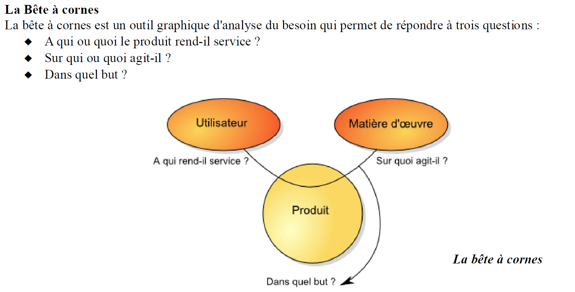
Notes:
Document d’accompagnement pour les encadrants
introduire l’outil de la « bête à cornes », son utilité (signification des flèches)
les bases pour remplir les items avec un exemple simple d’AirBnb voire plus simple
valider les contenus pour que le projet soit sur de bons rails pour la journée complète du mardi.
Relecture de tous les wikis le Lundi soir et ajustement si nécessaire par les étudiants
Présence requise le matin pour les 2h / fin des 2 heures les documents à rendre sont complétés

Slide 18
Exemple de Bête à Corne Airbnb
des voyageurs
hébergement
de tourisme
Site de présentation et réservation de logements pour de courts séjours
But :
Mettre en relation voyageurs et hébergeurs
Gestion du paiement

Slide 19

  Grandes lignes du projet:
  clients / usagers ?
concurrents ?
  moyens ?
  Pour passer de l'idée
  à la concrétisation ?
REDIGER LA PAGE DE CONCEPT
Livrables attendus (à déposer sur le wiki):
  La page de concept selon 4 axes (4 paragraphes) :
      vos objectifs
      le positionnement par rapport aux actions « voisines »
      les actions à mener
      les moyens humains et financiers à mobiliser
Conditions de validation de chaque étape:
Tous les éléments doivent être postés sur le wiki de chaque équipe.
L’équipe s’assure que le wiki est mis à jour avec les bonnes
informations avant de quitter la séance
Notes:
Mémo encadrants :
A faire :
Accompagner les étudiants pour passer d’une idée à un projet construit.
A valider :
La pertinence du projet.

Slide 20
Séance 0
Définir
le sujet
Séance 1
Rédiger page concept
Séance 2
Usage veille
& scénarios
Séance 3
Business model canvas
Séance 4
Finaliser
le dossier
Séance 5
Préparer
la plénière
Séance 6
Séance
plénière finale
VENDREDI
LUNDI
MARDI
MERCREDI
VENDREDI
Objectifs Remplir la bête à cornes
Rechercher des projets voisins, puis étudier précisément les plans d'action pour
deux projets concurrents du votre
-analyse des deux concurrents sur leur offre, leur communication,
-sur la structure de l'entreprise, etc…
Réfléchir à comment affiner votre offre avant de la lancer ? (à re rédiger)
Bâtir un scénario d’usage
Maitriser les attentes des futurs clients/usagers ?
PRESENCE DES
ENCADRANTS
Notes:
Mémo encadrants :
A FAIRE
Accompagner les étudiants pour rédiger leur scénario d’usage.

Slide 21
Le scénario d’usage
Le scénario d’usage (ou scénario utilisateur) est un outil qui interroge étape par étape, l’utilisation d’un service ou d’un produit par ses utilisateurs.
Il dresse le portrait en action d’un usager afin d’affiner à quel moment, pourquoi et comment il s’en sert.
Le format du scénario facilite la projection et l’empathie vis-à-vis des usagers.
Il s’agit donc de raconter une histoire : celle d’un utilisateur (fictif et représentatif d’une communauté d’utilisateurs) qui utilise le service (fictif) avec une motivation et un objectif précis en tête.
Un bon scénario d’usage est court, pertinent et précis.
Notes:
Mémo encadrants :
A FAIRE
plus d’information
https://www.lescahiersdelinnovation.com/2017/06/parcours-utilisateur-et-scenarios-d-usage/
https://fr.slideshare.net/slidesharefing/guide-innovation-centree-usager-paca-labsoctobre2014

Slide 22
Intérêt du scénario d’usage
Se mettre dans la peau d’un usager, arriver à savoir ce qu’il veut, ce dont il a besoin et ce qu’il fera à chaque étape.
Le scénario décrit la façon dont vos utilisateurs se comportent lors de l’utilisation de votre service/produit.
Apporter des réponses aux questions suivantes :
  > En quoi notre service/produit est-il adapté aux utilisateurs cibles?
  > En quoi notre service et ses interfaces répondent aux attentes des utilisateurs?
  > En quoi notre service est utile, appropriable et permet à l’utilisateur d’atteindre ses objectifs?
- Se projeter et identifier les questions qu’il reste à résoudre.
Notes:
Mémo encadrants :
A FAIRE
Avoir lu les contenus postés la veille sur le wiki
Rencontrer les équipes dont le concept est trop flou.
Expliquer le principe du scénario d’usage, montrer un exemple (source à ajouter)
A VALIDER
les contenus à livrer sur le wiki

Slide 23
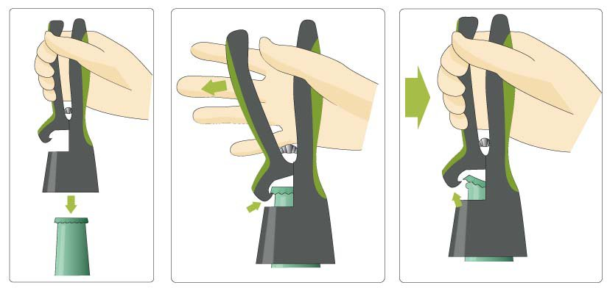
Exemple de scénario d’usage: ouvre bouteille
Notes:
Mémo encadrants :
A FAIRE
Avoir lu les contenus postés la veille sur le wiki
Rencontrer les équipes dont le concept est trop flou.
Expliquer le principe du scénario d’usage, montrer un exemple (source à ajouter)
A VALIDER
les contenus à livrer sur le wiki

Slide 24

Réfléchir votre projet
  des projets voisins ?
  affiner votre offre ?
  attentes des clients ?
Bâtir un scénario d’usage
VEILLE ET SCENARIOS D’USAGE
Livrables attendus
  Bête à corne
  Analyse des deux concurrents ou activités similaires
  Le scénario d’usage du produit / du concept envisagé
Conditions de validation de chaque étape:
Tous les éléments doivent être postés sur le wiki de chaque équipe.
L’équipe s’assure que le wiki est mis à jour avec les bonnes
informations avant de quitter la séance
Notes:
A rendre :
votre bête à corne dessinée ou prise en photo
votre analyse des deux concurrents ou activités similaires
votre scénario d’usage du produit / concept envisagé

Slide 25
Séance 0
Définir
le sujet
Séance 1
Rédiger page concept
Séance 2
Usage veille
& scénarios
Séance 3
Business model canvas
Séance 4
Finaliser
le dossier
Séance 5
Préparer
la plénière
Séance 6
Séance
plénière finale
VENDREDI
LUNDI
MARDI
MERCREDI
VENDREDI
Objectifs Compléter le Business Model Canvas
-en le confrontant aux autres équipes
-en formalisant toutes les parties requises
Focus notionnel Bâtir les bases d’un Business Model Canvas
PRESENCE DES
ENCADRANTS
Notes:
Mémo encadrants :
A faire :
-CONFRONTATION DES EQUIPES
Temps 2 (2h)
-Remplir les 3 grandes cases du BMC
BMC à expliquer – 15 minutes
A valider :
Sélection de la question gênante à laquelle chaque équipe doit répondre
Vérification de l’adéquation du contenu déposé sur le wiki avec l’attendu

Slide 26
Déroulé de l’activité de confrontation
15 ‘ pour présenter son projet aux 3 autres équipes
➔ Questions posées
15 ‘ pour présenter son projet aux 3 autres équipes
➔ Questions posées
ATTRIBUTION D’UNE COULEUR
A CHAQUE EQUIPE
15 ‘ pour présenter son projet aux 3 autres équipes
➔ Questions posées
15 ‘ pour présenter son projet aux 3 autres équipes
➔ Questions posées
TROUVER LE NOM DE L’EQUIPE
10 ‘ avec un exercice en équipe
SELECTION DE LA QUESTION GENANTE
POUR CHAQUE EQUIPE
Notes:
Mémo encadrants :
→ à faire
1- Exercice de confrontation
4 temps de 15’
1 groupe avec les 4 équipes se confrontent.
Chaque équipe présente son projet aux 3 autres en 5 mn (en montrant le wiki), et les autres posent des questions.
L’encadrant sélectionne parmi les questions, la question gênante la plus pertinente (où la réponse sera à rédiger).
2- Remplir les bases du Business Model Canvas
Un document simple
http://cadarache.cea.fr/cad/Documents/Entreprises/Valorisation/Creation-entreprise/Fiche%20pratique%20pour%20renseigner%20la%20maquette%20Mod%C3%A8le%20Economique%20d%27une%20startup.pdf

Slide 27
Le Business Model Canvas
Le business model représente toute la stratégie mise en place pour le bon fonctionnement de votre projet.
Le business model canvas est un outil pour vous aider à créer le modèle économique de votre projet.
Par son aspect visuel, son côté intuitif, il permet de dégager une vision synthétique de votre stratégie et des actions à mettre en œuvre.
Le business model canvas représente votre activité en proposant 9 blocs stratégiques, tous liés les uns aux autres.
Notes:
Un peu plus d’information :
http://1001startups.fr/methodologie-business-model-canvas/

Slide 28

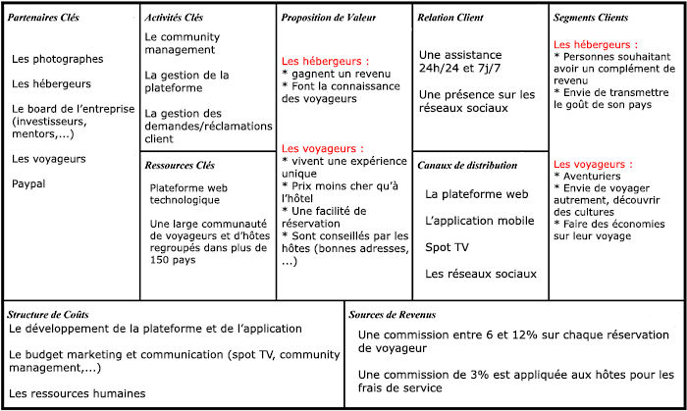
Le Business Model Canvas
Notes:
Mémo encadrants :
A faire :
Présenter le BMC appliqué à l’exemple AIR BNB
Expliquer les bases du BMC:
segment de clientèle :
à qui le produit / service est-il destiné, pour qui le concevez-vous ?
Décrire précisément quelle est votre cible de clientèle ? (produit de masse / cible / niche / âge, sexe, CSP)
proposition de valeur : quels besoins sont satisfaits pour le produit ou le service envisagé ?
Citer les différents besoins couverts, les problématiques résolues par votre produit ou service (utilité, prix, nouveauté, design, marque, notoriété, …)
partenaires clés : sur quels partenaires vous basez-vous pour proposer/vendre le produit ou le service ?
Citer les différents partenaires nécessaires, côté fabrication (fabricant, sous-traitant), fournisseurs, ressources obtenues auprès des partenaires, activités clés des partenaires.

Slide 29
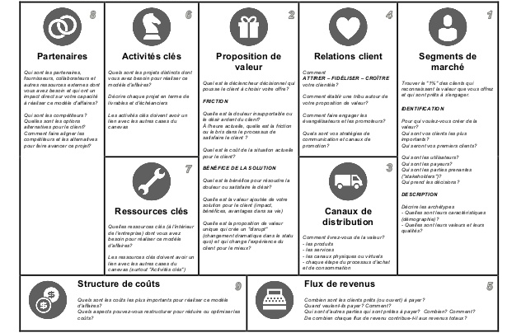
Les Bases du Business Model Canvas
Notes:
Temps 2 (2h)
Remplir les 3 grandes cases du BMC (entourées en rouge)
➔ segment de clientèle :
à qui le produit / service est-il destiné, pour qui le concevez-vous ?
Décrire précisément quelle est votre cible de clientèle ? (produit de masse / cible / niche / âge, sexe, CSP)
➔ proposition de valeur : quels besoins sont satisfaits pour le produit ou le service envisagé ?
Citer les différents besoins couverts, les problématiques résolues par votre produit ou service (utilité, prix, nouveauté, design, marque, notoriété, …)
➔ partenaires clés : sur quels partenaires vous basez-vous pour proposer/vendre le produit ou le service ?
Citer les différents partenaires nécessaires, côté fabrication (fabricant, sous-traitant), fournisseurs, ressources obtenues auprès des partenaires, activités clés des partenaires.

Slide 30


Formaliser
le Business Model Canvas
Compléter le modèle standard fourni pour les 3 grandes cases verticales
BUSINESS MODEL CANVAS
Livrables attendus (à déposer sur le wiki):
  une réponse rédigée à une question "gênantes" posées par les autres groupes.
  le document final sur le concept
  une présentation des activités de votre futur usager
  Les 3 grandes cases verticales du modèle de business canvas :
Conditions de validation de chaque étape:
Tous les éléments doivent être postés sur le wiki de chaque équipe.
L’équipe s’assure que le wiki est mis à jour avec les bonnes
informations avant de quitter la séance
Notes:
A rendre :
une réponse rédigée à une question "gênantes" posées par les autres groupes.
le document final sur le concept
une présentation des activités de votre futur usager
Les 3 grandes cases verticales du modèle de business canvas
A valider :
Sélection de la question gênante à laquelle chaque équipe doit répondre
Vérification de l’adéquation du contenu déposé sur le wiki avec l’attendu

Slide 31
Séance 0
Définir
le sujet
Séance 1
Rédiger page concept
Séance 3
Business model canvas
Séance 4
Finaliser
le dossier
Séance 5
Préparer
la plénière
Séance 6
Séance
plénière finale
Séance 2
Usage veille
& scénarios
VENDREDI
LUNDI
MARDI
MERCREDI
VENDREDI
Objectifs Finaliser le Business Model Canvas
et
le reste du dossier (tous les éléments postés sur le wiki
avec l’identité visuelle de l’équipe
Notes:
Mémo encadrants :
A faire :
Complétérer les dernières cases du BMC
Finaliser le dossier
A valider :

Slide 32
Les du Business Model Canvas
Notes:
Finir de compléter le BMC
construire le dossier économique du projet avec deux aspects importants:
construire un plan de financement de votre projet d'activité : en complétant le reste du Business model Canvas
canaux de distribution = diffusion vente
ressources clés = moyens à mettre en œuvre (ressources, gens, pour fabriquer et vendre)
relation client : réseaux sociaux,
structure de coûts : ajouter donner une quantification
remplacer sources de revenus par : prix de vente, analyse de la concurrence
le logo ou le totem doit être finalisé, l’ensemble des livrables attendus postés sur le wiki.
Document d’accompagnement pour les encadrants
Faire le tour de chaque équipe
Valider le BMC quand il est posté en séance par les équipes

Slide 33
Finaliser et poster
le Business Model Canvas
Vérifier et mettre à jour l’ensemble des champs du Wiki
FINALISER LE DOSSIER
Livrables attendus (à déposer sur le wiki):
  Tous les champs du Wiki (hors communication) doivent être complétés
  Identité visuelle de chaque équipe terminée
Conditions de validation de chaque étape:
Tous les éléments doivent être postés sur le wiki de chaque équipe.
L’équipe s’assure que le wiki est mis à jour avec les bonnes
informations avant de quitter la séance
Notes:
A rendre :
le business model canvas complété

Slide 34
Séance 0
Définir
le sujet
Séance 1
Rédiger page concept
Séance 2
Usage veille
& scénarios
Séance 3
Business model canvas
Séance 4
Finaliser
le dossier
Séance 5
Préparer
la plénière
Séance 6
Séance
plénière finale
VENDREDI
LUNDI
MARDI
MERCREDI
VENDREDI
Objectifs Préparer la séance restitution de l'après-midi avec trois volets :
            -une vidéo de 30 ’’ format pitch
            - « 3 slides visuel » support de la restitution finale (créneau maxi de 10 mn)
            - Logo ou totem du projet

Slide 35
Liens internet sur quelques éléments de com
Liens sur le pitch vidéo
  http://www.my-business-plan.fr/pitch-video

Slide 36

préparer la restitution de l'après midi avec trois volets :
-une vidéo de 30’’
-trois visuels de la présentation orale
-Logo ou totem
PREPARER
LA PLENIERE
Livrables attendus (à déposer sur le wiki):
  une vidéo de 30 ’’ format pitch
  « 3 slides visuel » support de la restitution finale (créneau maxi de 10 mn)
  Logo ou totem du projet
Conditions de validation de chaque étape:
Tous les éléments doivent être postés sur le wiki de chaque équipe.
L’équipe s’assure que le wiki est mis à jour avec les bonnes
informations avant de quitter la séance
Notes:
à rendre :
le « pitch video introductif de 30’’ »
les « 3 slides visuel » en support de la restitution finale prévue sur un créneau maxi de 10 minutes
le logo ou le totem du projet

Slide 37
Séance 0
Définir
le sujet
Séance 1
Rédiger page concept
Séance 2
Usage veille
& scénarios
Séance 3
Business model canvas
Séance 4
Finaliser
le dossier
Séance 5
Préparer
la plénière
Séance 6
Séance
plénière finale
VENDREDI
LUNDI
MARDI
MERCREDI
VENDREDI
Objectifs Remporter l’adhésion des autres équipes:
            -Mettre en valeur le sujet retenu
            -Partager des livrables de qualité au public
            -Diffuser une présentation convaincante
PRESENCE DES
ENCADRANTS
Notes:
Système de vote
Qui vote ?
Public + Encadrants (équité du poids des votes)
Par un vote papier lors de la session finale dans les 4 amphi / salles prévues.

Slide 38
Séance plénière finale: le déroulé
2h pour présenter les projets
4 groupes de 12 équipes
Pour chaque groupe:
animation par un chairman
+ 1 maître du temps
+ 1 logistique
10 ‘ par projet
2 ’ 30 de présentation
3 ‘ de question maxi
2 ‘ de transition
GROUPE 1
GROUPE 2
DANS 4 AMPHIS DIFFERENTS
GROUPE 3
GROUPE 4
SYSTEME DE VOTE
Notes:
Temps 1 (2 heures) : les 48 équipes projet sont réparties en 4 X 12 dans les 4 amphis mis à disposition.
La restitution sera animée par un chairman.
3 présents :
1 chairman
1 maître du temps
1 logistique
Il est prévu un créneau maxi de 10 minutes par projet découpé comme suit :
Projet de l’équipe introduit par le pitch video de 30’’ déposé sur le wiki.
o 2 minutes 30’’ de présentation (3 slides de visuel maxi déposés sur le wiki)
o 3 minutes de questions maxi
o 2 minutes de transition.

Slide 39

SEANCE
PLENIERE
FINALE
MODALITES DE VOTE (pour la séance plénière en amphi):
  A PRECISER LES MODALITES DE VOTE
Notes:
Temps 1bis (5minutes) : Chaque élève vote pour le projet de son choix parmi les 11 projets présentés (en dehors du projet de son équipe).
Temps 2 : les 4 projets gagnants à l’issue du vote sont à nouveau présentés en séance plénière en salle de conférences Migeon.
Temps 2 bis : les 4 prix sont remis aux équipes gagnantes et l’activité est clôturée par un aftersoft
Avis du jury, il est donné à titre indicatif ( à quel moment le donner, avant ou après le vote)
Système de vote
Qui vote ?
Public + Encadrants (équité du poids des votes)
Par un vote papier lors de la session finale dans les 4 amphi / salles prévues.

